Slide 1
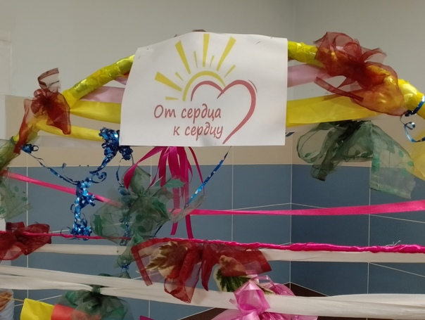

ПРОЕКТ: «От сердца к сердцу»
Авторы проекта:
(педагоги) – Ромащенко Елена Георгиевна
- Бушкина Ольга Ивановна
- Камбекова Ирина Вячеславовна
Сроки реализации проекта: ноябрь 2022 – декабрь 2023 г.г.
Волонтерский отряд «Бумеранг» ГБОУ школа 690 Невского района города Санкт - Петербурга

Slide 2
